Slide 1

Deelnemers centraal of "deelnemerswashing"
Prof. Dr. Lisa Brüggen
12 | 11 | 24

Slide 2
Ik heb de instructies begrepen.
Eens
HOED
Oneens
HEUP

Slide 3
Pensioencommunicatie en keuzebegeleiding is de afgelopen 10 jaar aanzienlijk verbeterd.
Eens
HOED
Oneens
HEUP

Slide 4
Pensioencommunicatie en keuzebegeleiding
kan en moet nog beter.
Eens
HOED
Oneens
HEUP

Slide 5
Pensioencommunicatie en keuzebegeleiding is een belangrijk onderwerp op de bestuursagenda.
Eens
HOED
Oneens
HEUP

Slide 6
Deelnemers centraal of "deelnemerswashing"
Waar staat communicatie op de agenda van het bestuur – bovenaan of onderaan?
Beoordeelt het bestuur elke beslissing met de vraag: Kunnen we dit goed uitleggen aan onze deelnemers?
Is er voldoende expertise op het gebied van communicatie en gedrag binnen het bestuur?
Is de communicatieportefeuille duidelijk toegewezen aan specifieke bestuursleden?
Hebben communicatiespecialisten voldoende mandaat?
Is er een gedeelde visie over communicatie binnen het bestuur?
Wordt het advies van communicatie-experts gewaardeerd, of vormt het bestuur snel een mening over de details?
Spreken bestuursleden elkaar aan wanneer er te weinig of te veel aandacht is voor communicatie?
Zijn communicatiebeslissingen goed onderbouwd, bijvoorbeeld door onderzoek?
Is de infrastructuur voldoende voor deelnemersgerichte communicatie?
Notes:
Hoeveel bestuursleden hebben een achtergrond of opleiding in communicatie, psychologie, of gedragswetenschappen?

Slide 7
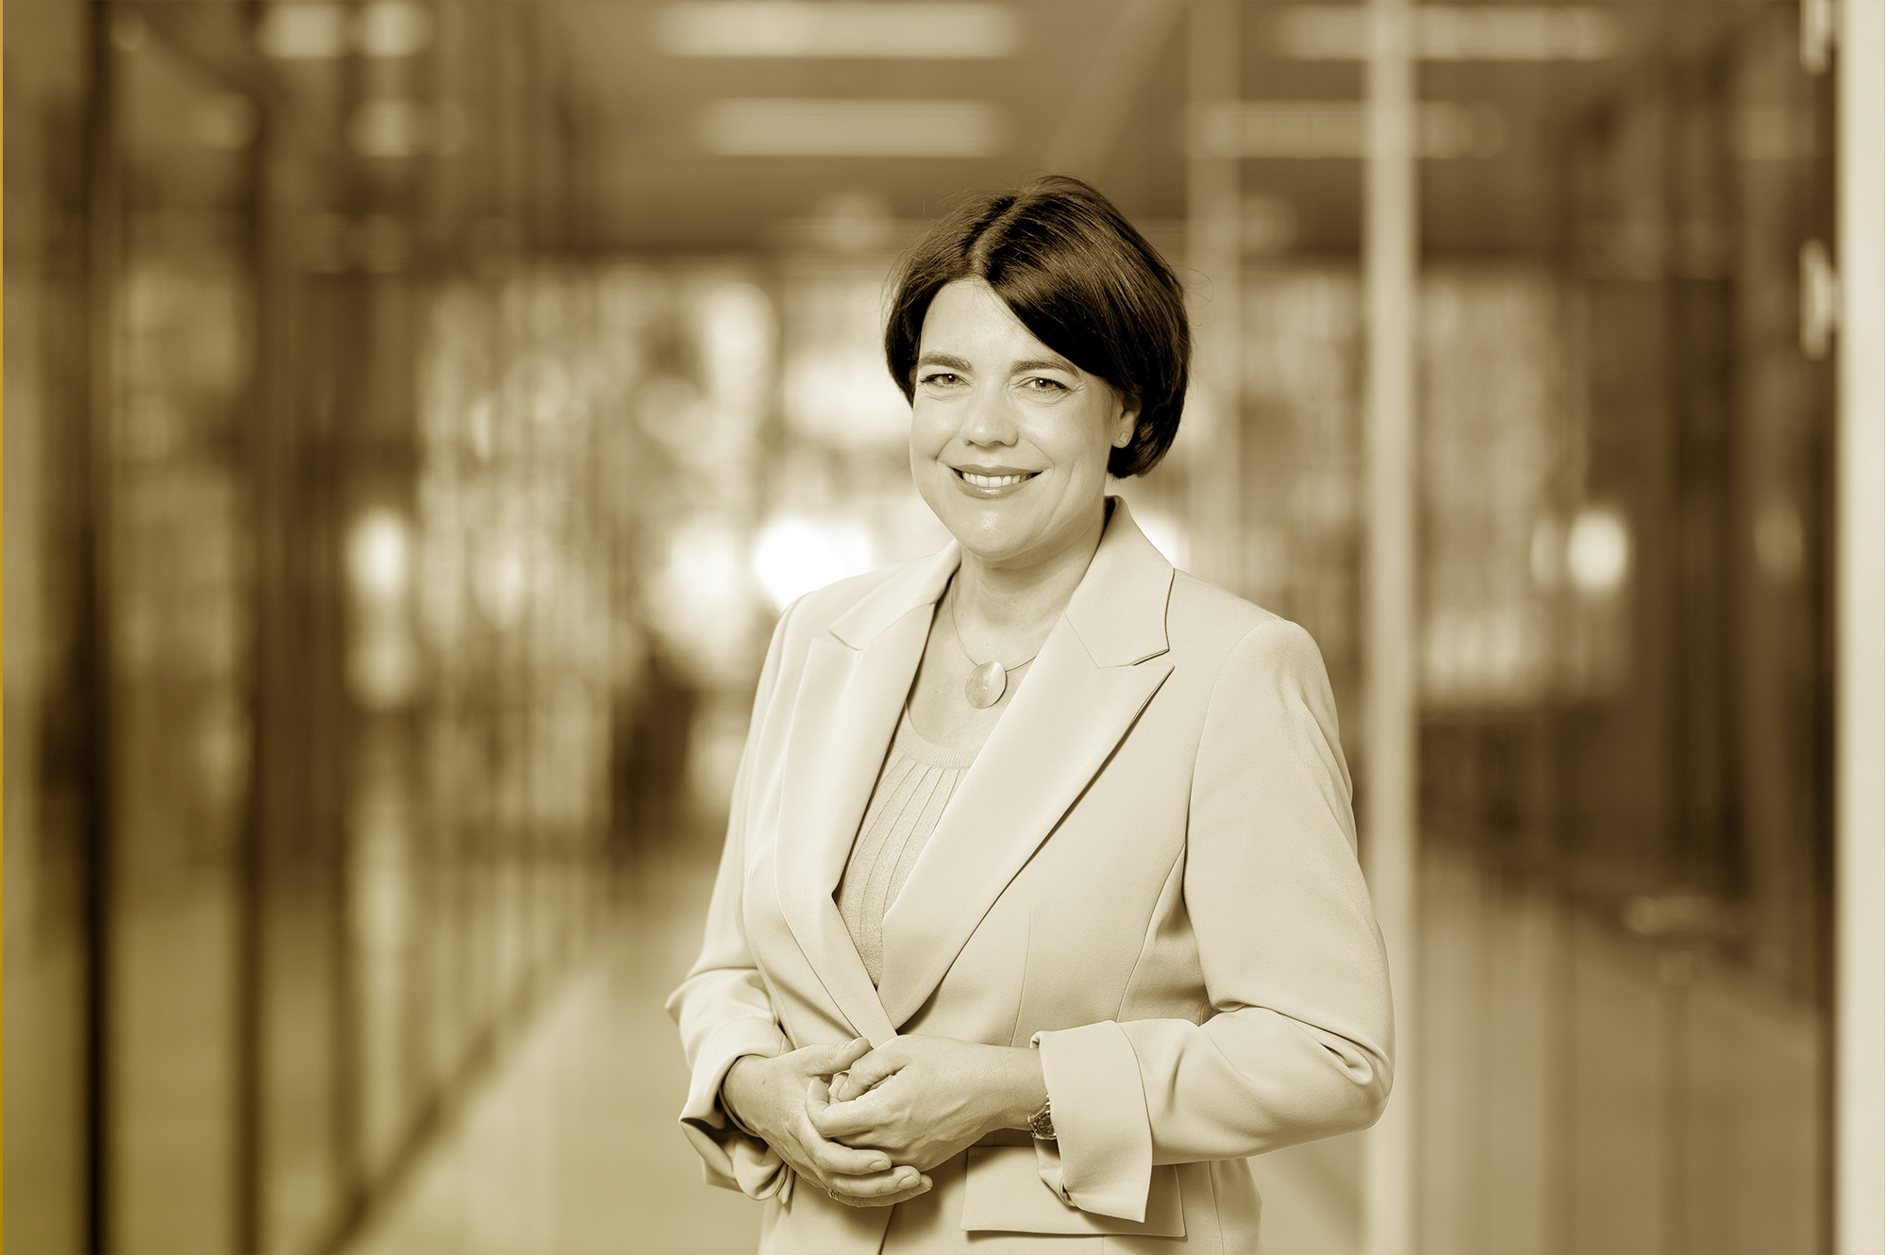
Prof. Dr. Lisa Bruggen
Directeur Netspar
Hoogleraar Financiële Dienstverlening, Maastricht University
Bijzonder Hoogleraar Pensioen Communicatie en Keuzebegeleiding (gefinancierd door Instituut Gak), Tilburg University
Principal Investigator BISS, Maastricht University
RvT Nibud; Beleidscommissie pensioenen SPMS
e.c.bruggen@tilburguniversity.edu

